Slide 1
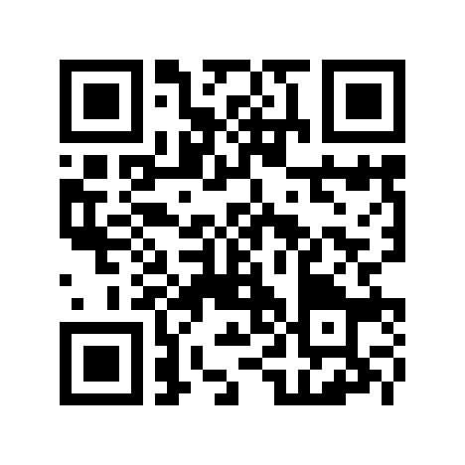
コニカミノルタグループ退職者とご家族の皆さまへ
団体扱 自動車保険
お見積り＆新規ご契約キャンペーン
弊社以外でご加入の自動車保険はございませんか？
「この前更新したばっかりなんだよなぁ・・・」
「満期はまだまだ先だから・・・」
「家族の自動車はまだKMで入ってないな」
「契約しないとプレゼントもらえないんだよな・・・」
というあなた！今回はチャンスです！
今回は、お見積もりをご依頼いただくだけで下記商品をプレゼント!
団体扱割引
自動車：30％ ※割引
※団体扱割増引率は、コニカミノルタグループ団体扱自動車保険の「ご契約台数」と「損害率」に応じて毎年算出され変動する場合があります。
団体扱割引 30％は、ご契約期間の初日が2023年6月1日から2024年5月31日までのご契約に適用されます。
お見積り依頼の方全員に
スマホをお持ちの方
giftee ローソン「プレミアムロールケーキ」
スマホをお持ちでない方
菅田将暉ﾉｰﾄ + 高橋一生クリアファイル
各1冊
さらに！
ご成約頂いた方全員に
スマホをお持ちの方
gifteeローソン「からあげくん２個」
スマホをお持ちでない方
たまごギフト券 105円Ｘ5枚

Slide 2
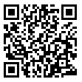
【キャンペーン期間】
2023年10月1日~2023年12月31日
応募方法
①自動車保険のお見積りご依頼(現在有効な保険証券ご用意)
②新たに自動車保険のご契約
（注１）保険証券の満期月は問いません
（注２）現在、コニカミノルタビジネスアソシエイツでご契約いただいていない自動車、物件が対象となります。
募集範囲
コニカミノルタグループご退職をご契約者として
次の方々が所有・使用する自動車は団体扱で被保険者としてご加入できます。 ①ご契約者 ②ご契約者の配偶者 ③ご契約者またはその配偶者の同居の親族 ④ご契約者またはその配偶者の別居の扶養親族 ≪配偶者とは≫内縁の相手方および同性パートナーを含みます。以下同様とします。
≪扶養親族とは≫原則として、健康保険や税法上での扶養親族に該当するかどうかで判断します。
（健康保険証などで扶養親族に含まれているかなど）
見積もり依頼方法
新規
見積り
依頼の方
メールまたはFAXで
保険証券のコピーを
ご提出ください
コニカミノルタビジネスアソシエイツ(株)
FAX ：042-660-9102
✉ : hokencenter@gcp.
konicaminolta.com
★団体扱契約にご加入いただけるのは、ご契約者または被保険者が損保ジャパンの定める条件を満たす場合のみにかぎります。
★コニカミノルタ保険センターは、ご提出いただいた自動車証券は団体扱自動車お見積り依頼書に記載いただいた個人情報をもとに、お客さまのニーズに合った自動車、火災保険契約プランをご提案させていただきます。なお、適切でわかりやすい資料にてご提案させていただくために、同個人情報をコニカミノルタ保険センターが損害保険代理店委託契約を締結している損害保険ジャパン株式会社に提供することにご同意のうえ、団体扱自動車、火災保険お見積り依頼書にご記入ください。
★このチラシは概要を説明したものです。詳しい内容につきましては、取扱代理店または損保ジャパンまでお問い合わせください。
取扱代理店
引受保険会社
コニカミノルタビジネスアソシエイツ株式会社
保険センター
損害保険ジャパン株式会社
企業営業第四部 第二課
〒192-8505 八王子市石川町2970
TEL 042-660-9101 FAX 042-660-9102
受付時間 (土日祝を除く）平日 8：30～17：10
〒103-8255 東京都中央区日本橋2-2-10
TEL 03-3231-4111 FAX 03-3231-9891
受付時間（土日祝除く）平日 9:00~17:00
SJ23-08095 2023/09/27

